Slide 1
Material Logística
Concurso Operador de Depósito 2018
Abastecimiento - GDIL

Slide 2
Rol Estratégico
La coordinación en la "pipe line" ( proveedores –> empresa ->clientes ->) nunca será tan perfecta como para eliminar los almacenes por más fugaz que sea la permanencia de inventarios en ellos como resultado de nuestra habilidad logística.
Existe entonces un rol principal en los depósitos como nodo de una red logística, vinculando diferentes flujos de materiales en movimiento (transporte) a través de una estancia de almacenamiento transitoria (inventarios) para lograr los objetivos establecidos de servicio al cliente.

Slide 3
Necesidad de sistema de almacenamiento
La demanda no se conoce con certeza.
La producción no es al instante.
No es práctico ni económico producir on demand.
Fiabilidad del transporte.
Busca balancear oferta-demanda y bajar costos globales.
Costos de almacenamiento se compensan con costos de compra-producción y transporte.

Slide 4
Concepto de Logística Integral
En una organización se deben coordinar tres flujos importantes: el de la información, que va desde los clientes a los proveedores (internos y externos), el de los materiales, que fluyen Formas de abastecimiento 11 en sentido inverso al anterior, desde los proveedores a los clientes (internos y externos) y el de los fondos monetarios
provenientes del pago por los bienes y/o servicios, que se establece entre el cliente externo y toda la cadena de proveedores internos y externos.

Slide 5
Razones para almacenar
Reducción de costo producción-transporte: Almacenamiento e Inventario son gastos añadidos, pero permiten costos más bajos tanto en eficiencia que se gana en producción como en transporte.
Coordinación suministro-demanda: típico ejemplo de producción estacional y demanda estable y definida (vegetales de temporada envasados, equipos AC, etc). Podría ser producción estable y demanda estacional. También productos (MP, productos industrializados u otros) que pudiesen sufrir fluctuaciones de precio.
Necesidades de producción: almacenar puede ser parte del proceso de producción (Ej: vino, queso, etc). También para casos de depósitos para diferir pago de impuestos (puerto libre o ZF). Otros fines son servicios de valor agregado (etiquetado especial, operaciones diferidas, etc).

Slide 6
Funciones del sistema de almacenamiento
Sistema de almacenamiento: las funciones básicas de un sistema de almacenamiento son las siguientes;
  Manejo: descarga, traslado interno en el almacén, armado de pedidos, carga de salida.
  Posesión: simple acumulación de inventario en el tiempo.
Para el diseño de almacenes debemos considerar las funciones específicas del almacén: pertenencia, consolidación, fraccionamiento y mezcla

Slide 7
Funciones del sistema de almacenamiento
Mantenimiento o pertenencia;
  dar protección y cabida al inventario.
  Es el uso más obvio.
  Almacenes específicos (vino, quesos, etc) o generales.
  Todo tipo de productos, desde MP hasta PT.
  Puede ser por largo, mediano o corto plazo.
  De acuerdo al plazo puede diferenciarse entre almacenamiento semi-permanente o de distribución.

Slide 8
Funciones del sistema de almacenamiento
Consolidación;
  la mayoría de los productos no se transportan en las cantidades necesarias como para optimizar los costos de transporte.
  Se consolida en almacenes para reducir costo de flete y compensar los aumentos de costo asociados.
  Los almacenes pueden estar volcados más hacia almacenamiento semi-permanente o por el contrario, hacia un simple cross-docking.

Slide 9
Funciones del sistema de almacenamiento
Carga fraccionada (break-bulk);
  Esta función es la complementaria de la de consolidación
  Es común para cuando las cantidades solicitadas no completan la unidad de transporte o cuando las distancias entre cliente y fábrica son grandes.
Mezcla
  Típico caso de empresas distribuidoras.
  Hay varias empresas productoras y varios clientes. Sin punto de mezcla, los clientes deberían abastecerse directamente desde cada productora.

Slide 10
Funciones del manejo de materiales
Dentro del sistema de almacenamiento y manejo de materiales, tenemos tres actividades dentro de la función de manejo;
  Carga y descarga
  Traslado hacia y desde el almacenamiento
  Surtido del pedido

Slide 11
Funciones del manejo de materiales
Carga y descarga; son la primera y la última operaciones en el sistema de almacenamiento y manejo. Puede usarse el mismo equipo para cargar, descargar y trasladar, pero separamos carga y descarga porque puede haber inspecciones o selecciones intermedias.
Traslado hacia y desde el almacenamiento; puede haber varios traslados internos entre los puntos de carga y descarga. Existe una gran variedad de tipos de equipo que realizan estas actividades, desde simples hasta muy complejos y específicos.

Slide 12
Funciones del manejo de materiales
Surtido de pedidos; es una actividad crítica dentro del manejo de materiales, ya que manejar pedidos de pequeño volumen es un trabajo intenso y relativamente más costoso que las otras actividades de manejo de materiales.

Slide 13
Sistema Centralizado – descentralizado de Depósitos
La estrategia de localización y cantidad de depósitos en la red está estrechamente ligada al nivel de servicio que se desee ofrecer. Como contrapartida, a elevados requerimientos en nivel de servicio, siempre se enfrentan los costos en diversas manifestaciones.
Los objetivos estratégicos de la red de distribución entonces apuntan a determinar un plan que indique la forma más económica de recibir , cargar y distribuir productos encontrando respuestas a las siguientes interrogantes:
¿Cuántos depósitos tener?
¿Dónde deberían ubicarse?
¿Cuanto inventario tener en cada uno?
¿Qué clientes servir en cada uno?
¿Cómo deberían ordenar los clientes a cada depósito?
¿Cómo deberían ordenar los depósitos a los proveedores?
¿Cuáles serían las frecuencias adecuadas de carga a los clientes?
¿Cuáles serían los modos de transporte?
Concentremos la atención en los trade offs más relevantes en la decisión de
distribución: la cantidad de depósitos y sus ubicaciones geográficas.

Slide 14
Sistema Centralizado – descentralizado de Depósitos
Concentremos la atención en los trade offs más relevantes en la decisión de distribución: la cantidad de depósitos y sus ubicaciones geográficas.
La cantidad de depósitos óptima se sustentan en los trade offs de dos costos logísticos principales:
costos de mantener inventarios (incluye los depósitos)
costos de transporte.

Slide 15
Criterios de selección de los equipos de manipulación, estiba y picking
La selección de las instalaciones para estiba y los equipos de manipulación también está gobernada por principios que buscan optimizar los trade off entre costos de espacio y costos de operativa.
Los tres parámetros básicos que se deben determinar para lograr el equilibrio son: instalaciones para almacenar→ equipos de transporte y estiba → espacios muertos, pasillos y otras áreas necesarias para el funcionamiento.
La elección de una opción con ventajas económicas en uno de los parámetros, limita y condiciona las posibilidades de los otros parámetros y puede implicar costos mayores totales.

Slide 16
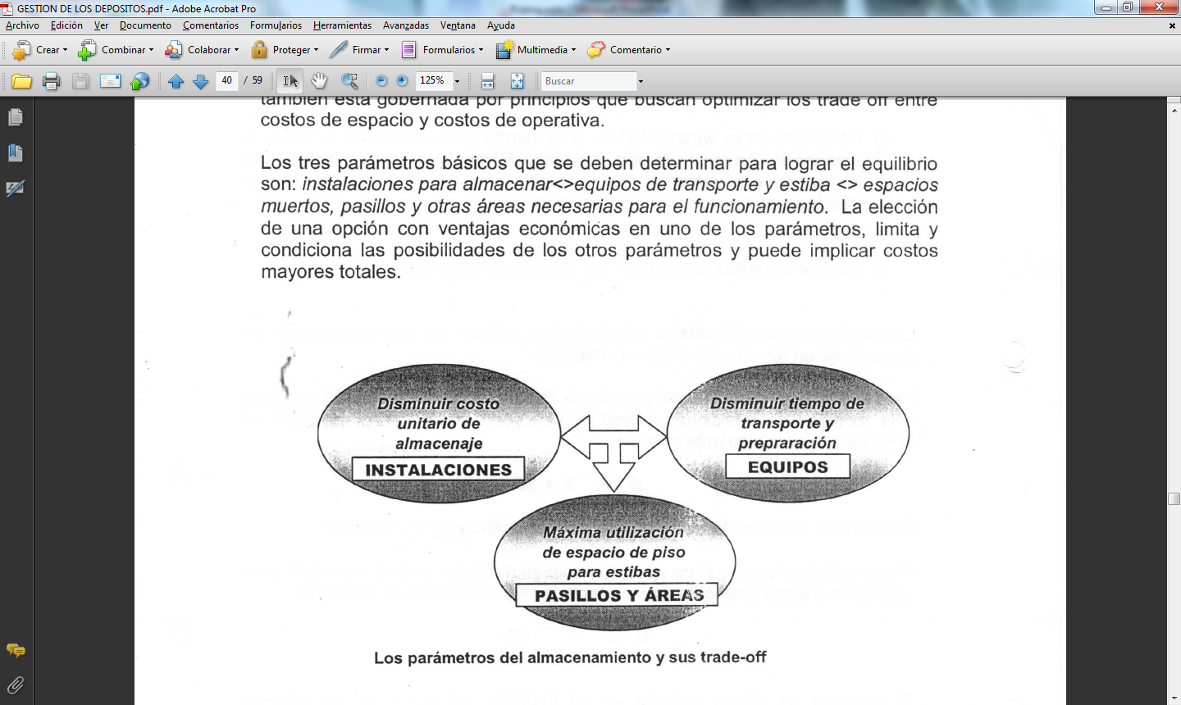

Slide 17
La preparación de órdenes de carga o "picking" (del inglés: recoger) es la función que los profesionales de los depósitos consideran más crítica y compleja. Es la actividad : contigua al cliente en el trayecto del flujo de materiales y la más costosa en términos de consumo de recursos. Entre el 45% y el 65% de los costos operativos de un depósito tienen su origen en la actividad de picking , consolidación y carga de las órdenes del cliente. No en vano los mayores esfuerzos de mejora e innovación apuntan hacia esta actividad de intensa labor. Además es la fuente de errores más importantes (si los hubiera) y más abundantes.
Al mismo tiempo, la introducción de nuevas figuras logísticas enfocadas hacia un mejor servicio al cliente y a un menor inventario ( JIT, QR- respuesta rápida, ECR, etc.) donde el principal objetivo es la entrega de órdenes cada vez más pequeñas y más frecuentes, han incrementado el grado de dificultad de la operativa y la calidad necesaria en las entregas ( tiempo, mínimo daño y exactitud).
La definición de picking que elegimos ( hay otras, ésta es la que arbitrariamente sugerimos) es:
"La orden de picking es la selección de los ítems correctos y en las cantidades correctas desde la estiba para satisfacer los requerimientos especificados de servicio al cliente"
La aparente trivialidad de esta definición se difuma cuando afirmamos que no es poco común entregarle al cliente lo que no pidió, la cantidad que no pidió, y con un servicio de entrega diferente al que había establecido previamente.
Definiremos algunos principios básicos:
El documento de instrucciones de pickeo debe ser claro y fácil de leer para facilitar el trabajo al operario.
El documento debe estar pre-ruteado, porque debe ser también una forma de controlar el proceso ordenadamente.

Slide 18
Mantener un sistema de ubicación y localización de productos consistente y controlado. Errores o indeterminaciones de lugar generan las mayores pérdidas
de tiempo.
El operario debe ser responsable por la confiabilidad del pickeo y deberá corregir errores de ubicación y de stock en el proceso.
Los papeles, escrituras manuales, chequeos con bolígrafo, etc. hacen perder tiempo y agregan confusión más que control. Es necesario elirninar los papeles
y automatizar las validaciones con tecnología.
Usaremos la siguiente terminología: .
Item: (SKU)
Línea: Requerimiento de un ítem particular en un documento de pickeo específico.
Orden: Requerimientos del cliente en forma de líneas agrupadas en un documento
¿Cómo organizar la preparación de pedidos?
Nos sentimos tentados a decir:" es simplemente darle un documento a un operario para que ubique y transporte al dock la mercadería".
¿Cómo sabemos que el traslado y tiempo serán mínimos? ¿Hay un sistema que automatice científicamente los recorridos o , como siempre sucede: " el
Supervisor tiene muchos años en esto y él sabe por donde empezar".
Esto es cierto también, pero en un escenario complejo no podemos dejar en la cabeza de una persona detalles muy ajustados y no evidentes en sí mismos
para lograr la optimización.
En las siguientes ilustraciones, se explican las formas más comunes de organizar un sistema de picking. Lo que no surge espontáneamente son las razones de su elección, basadas inevitablemente en los trade off entre movimientos, tiempo y recursos.

Slide 19
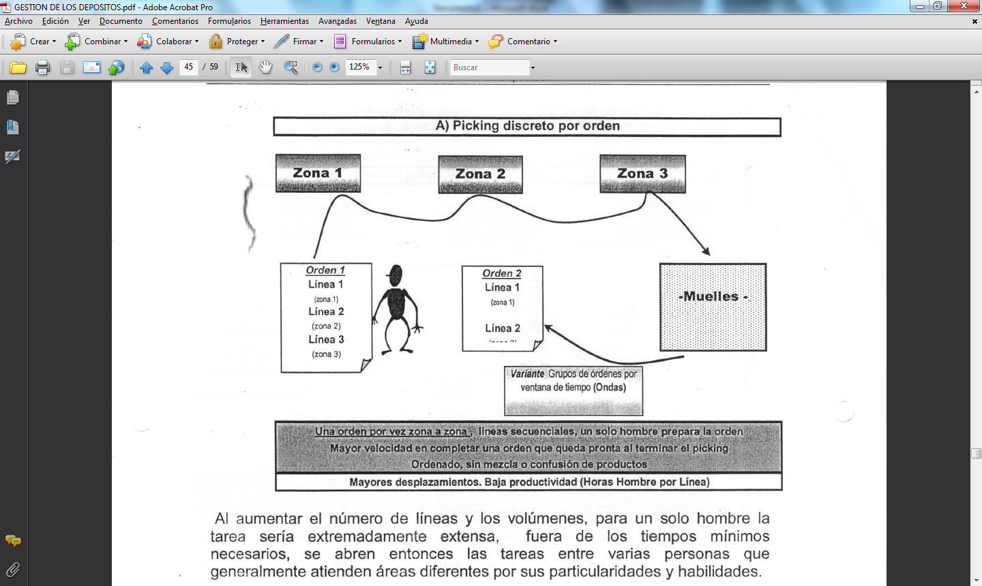

Slide 20
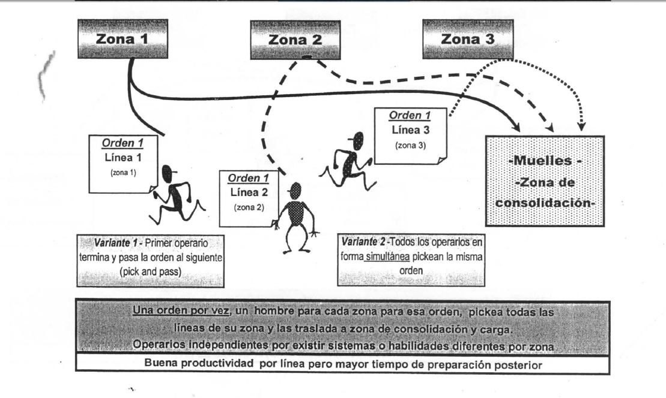
B) Picking por Zona

Slide 21
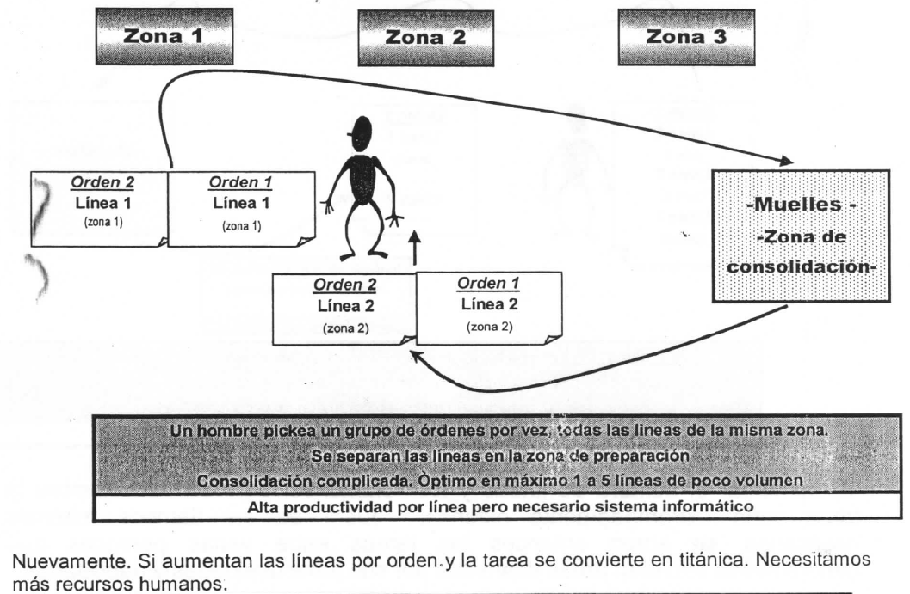
C) Picking por Lotes (batch)

Slide 22
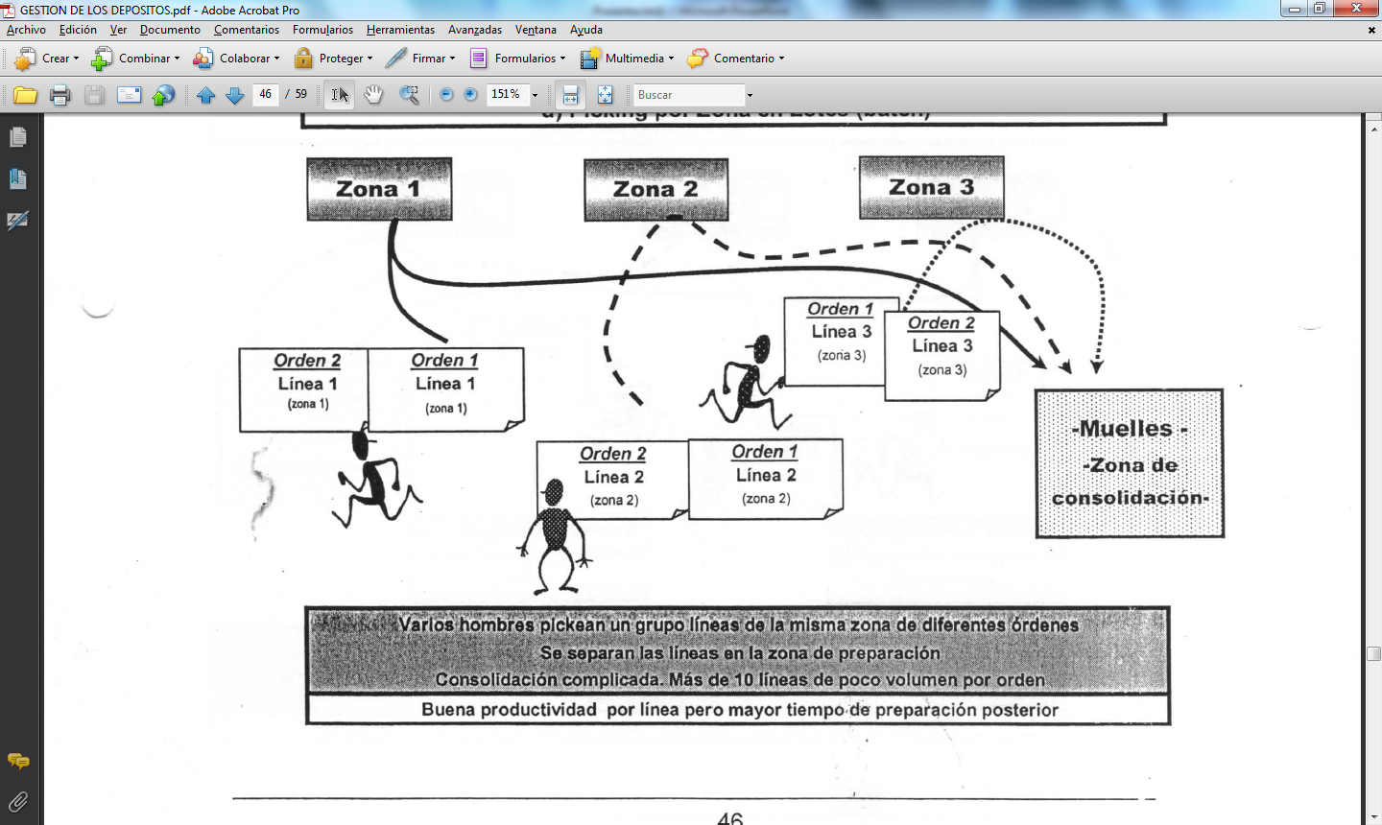
d) Picking por Zona en Lotes (batch)

Slide 23
Popularidad
Otro tipo de información que tiene un enfoque más cuantitativo que gráfico, es la necesaria para determinar la "popularidad" de los artículos. Esta expresión nos indica qué artículos se mueven más dentro del depósito o tienen un
volumen relevante, condición que se traduce como mayor rotación. Esta información es una de las más importantes porque definirá:
a) la ubicación de cada artículo en el depósito, zona y altura.
b) el área del deposito asignada a cada uno
c) el sistema de almacenaje adecuado a ese volumen o transacciones.

Slide 24
Popularidad
El principio asociado a la popularidad de los artículos dice: "cerca de la puerta y cerca del piso", como forma de definir criterios para los más populares.
El método para determinar la popularidad de los artículos es paletizando, o lo que es lo mismo: realizar una clasificación ABC
Como contrapartida sugerimos una forma de agrupar los datos para que pondere los dos elementos en juego en la clasificación: el volumen movido y la cantidad de transacciones.
Para incluir ambos componentes simultáneamente sugerimos realizar la siguiente operación antes de clasificar:
Volumen anual de cada artículo x el N° de transacciones

Slide 25
Sistemas de almacenaje
ORGANIZACION DE LA UBICACION DE LOS
PRODUCTOS
FLUJO DE ENTRADA / SALIDA
OPTIMIZACION DEL ESPACIO DISPONIBLE

Slide 26
Volumetría
Lograr el aprovechamiento máximo de áreas y alturas. El tipo de producto mucho tiene que ver en el aprovechamiento tanto de áreas como la altura. Independiente de ello, los diferentes tipos de instalaciones existentes en el mercado (racks, pallets autoestibables, etc) pueden adaptarse para aumentar el volumen útil para estibas. ¿ Cuál sería el aprovechamiento óptimo o ideal en un depósito? ¡Toda el área disponible ocupada y hasta la máxima altura posible! Es decir, un gran bloque de productos apilados compactadamente ocupado todo el depósito. No debemos apresurarnos a decir que esto es físicamente imposible. Más adelante veremos que, dependiendo de la cantidad y tipo de producto, existe sistemas de almacenamiento tan compactos que hacen posible este aprovechamiento. De todos modos y apartando algunas excepciones, esto no parece operativo. ¿Cómo llegar a todos los productos si no existen pasillos? Podemos hacerlo con un mínimo espacio “móvil” dinámico pero si movemos buena parte de la estiba con un altísimo costo operativo. Surge entonces el primer y más importante trade off de los depósitos: el máximo aprovechamiento del espacio determina un alto costo operativo, e inversamente, una operativa dinámica, de bajo costo total (equipos, sistemas de estiba) y con un máximo aprovechamiento de los recursos humanos generalmente implica la utilización de espacios “muertos” destinados al movimiento de operarios o de los equipos seleccionados para la manipulación.

Slide 27
Las características particulares de ellos son
Bloque: auto estibables, altura dependiente del tipo de pallet o plataforma y consistencia.
Estanterías penetrables (drive through – drive in): estanterías o racks especiales que permiten el ingreso del auto elevador a través de la estiba.
Estanterías móviles: estiba compacta en estanterías que se desplazan por rieles permitiendo la alternancia de un solo pasillo.
Racks convencionales: estanterías o racks que permiten una posición de pallet con acceso por pasillos laterales.
Racks de doble profundidad: estantería o racks que permiten la estiba horizontal de dos o más pallets. Requieren que el equipo de ingreso y retiro de los pallets sea especial en cuanto al alcance de las horquillas.
Carruseles: Estanterías móviles para artículos pequeños y de poco volumen. El movimiento lo hace el producto hacia la zona única de carga o picking en la estantería. Pueden ser de movimiento horizontal o vertical (máximo aprovechamiento de altura).
Almacenes automatizados: edificio especialmente diseñado autoportante con la misma estructura de estiba. El equipo de ingreso y egreso de pallets es un transelevador de movimientos rápidos y a gran altura totalmente computarizado.

Slide 28
Ubicación y acceso a las estibas
El orden y forma de estibar se rige también por algunos principios que guían la toma de decisiones al momento de la selección. Antes de la misma, es necesario tener presente la forma y clase del producto así como los requerimientos asociados a la obsolescencia. Consideremos entonces dos aspectos: a) el sistema para ubicarlos (encontrarlos) en el depósito, b) el tipo de rotación que necesita.

Slide 29
Sistemas de ubicación y ordenamiento
Existen dos sistemas básicos de ubicación de artículos en los depósitos denominados caóticos y ordenados.
Flexibilidad en la ubicación de la estiba de los artículos o sistemas caóticos, es decir: “colocarlos en el hueco que esté libre”. Ningún artículo tiene una posición fija. Las ubicaciones se van determinando a medida que entran los productos (aunque siguiendo algunos criterios básicos referidos al tipo de producto y zonas). A igual tipo de producto y volumen, este sistema “desordenado” permitiría aprovechar mejor los espacios.
Pero, salvo un sistema de información automatizado que controle el espacio libre disponible y que direccione los movimientos brindando las coordenadas móviles de los artículos (generalmente más costoso que otros), los movimientos no serían continuos ni directos y las pérdidas de tiempo serían mayores más allá del aprovechamiento del espacio. A veces se llega a decir que “en este depósito nunca se encuentra nada”.

Slide 30
Sistemas ordenados
Rigidez en la ubicación de la estiba de los artículos o sistemas ordenados, es decir: “cada artículo en su lugar y un lugar para cada artículo”. Existe una asignación fija en cantidad y ubicación determinada para cada artículo. Cada producto al ingresar ya tiene asignada una posición inalterable. Es indudable la facilidad de “encontrar” las cosas en este sistema, es decir, hay un fácil acceso al stock, que permite agilizar la operativa de estiba y picking. Pero esta condición no permitirá máximo aprovechamiento del volumen por la generación del llamado “efecto panal o colmena”. Esto sucede porque al vaciarse una posición y no poder usarse para otro artículo, ese espacio queda vacío hasta el próximo arribo del producto. Este efecto también sucede en la estiba caótica cuando se apila en bloque un tipo de producto. En esa área no es posible colocar nada “delante” hasta que no se termine “ese” producto (salvo que sea el mismo).

Slide 31
Sistemas de orden en las entradas y salidas de un mismo artículo
Rotación de stock es la facilidad que posee un sistema para coordinar los lotes recibidos de un artículo con la salida de los mismos. Una mayor rotación de los artículos significa que nunca hay nada viejo en el depósito, y eso depende de la forma y facilidad de acceso a las estibas. Las dos formas básicas de rotación son:
FIFO (first in – first out) es lo primero que entra, lo primero que sale. Es el sistema ideal de administrar los movimientos de entrada y salida. No siempre es posible y dependerá del acceso, justamente, a lo primero que entró (que generalmente esta oculto por las últimas partidas). En caso de considerar vencimientos en lugar de entradas, se denomina FEFO (first expired – first out), lo que permite sacar lo que se vence primero. Existen algunas estructuras de estiba que permiten de alguna forma compactar y rotar simultáneamente.
LIFO (last in – first out) es sacar lo último entrado. Este es un sistema no deseado pero inevitable en caso de aprovechamiento máximo del espacio, como las estibas en bloque o compactas.
Depende del grado de atiborramiento del depósito la capacidad de rotar los artículos. Es más que probable que un máximo aprovechamiento volumétrico impida la rotación deseada.
El control de stock se hace más sencillo con menor volumen. Es más controlable lo que es poco.
El éxito en la gestión de los depósitos se logra definiendo:
la tecnología de manipulación y estiba adecuada al tipo de producto
La operativa de recepción, estiba y picking adecuada al flujo de los productos.
La dimensión y las instalaciones del depósito adecuadas a los volúmenes y categorías de productos almacenados.
El sistema de información y el grado de integración la operativa que logren la relación más equilibrada de los objetivos básicos.
En el próximo apartado daremos las pautas para la elección de las alternativas correctas en función de la información histórica que se posea y/o los pronósticos de necesidades futuras, elementos fundamentales para la planificación de las actividades del depósito.

Slide 32
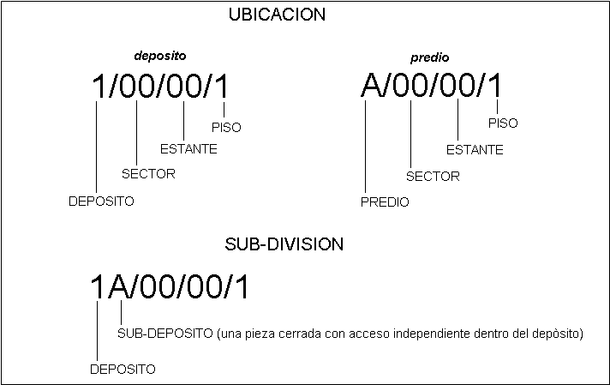
Ejemplos de un sistema de Ubicación Inteligente

Slide 33
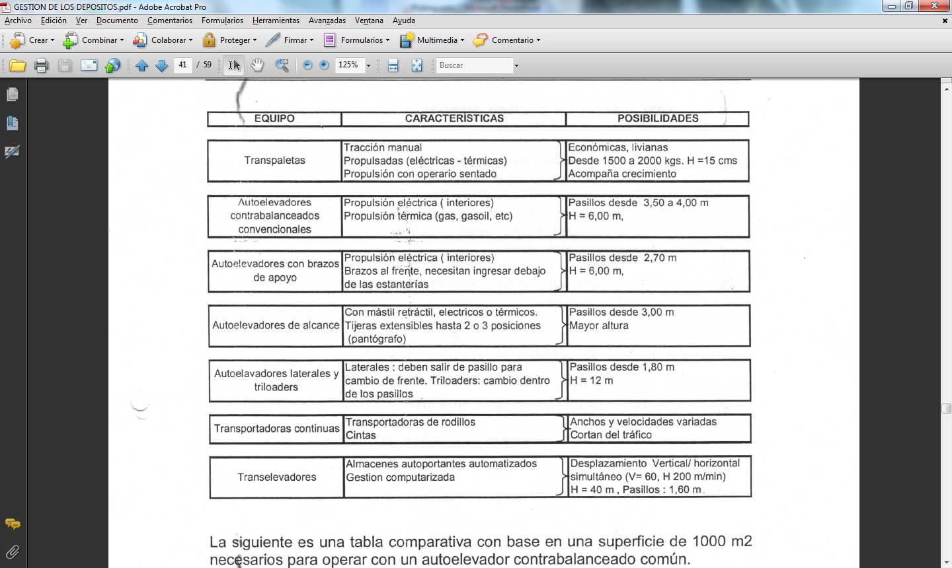

Slide 34
Sistemas de almacenaje
ORGANIZACION DE LA UBICACION DE LOS
PRODUCTOS
FLUJO DE ENTRADA / SALIDA
OPTIMIZACION DEL ESPACIO DISPONIBLE

Slide 35
Según la organización del almacenaje
a) ALMACEN ORDENADO
Asignación de un único lugar, fijo y predeterminado,
para cada producto
b) ALMACEN CAÓTICO
"HUECO LIBRE", el almacenaje de las mercancías se
realiza de manera que se asignan las ubicaciones a
medida que se van recepcionando, siguiendo unos
criterios básicos de zona, tamaño, condiciones

Slide 36
Según el flujo de entrada/salida
FIFO - (FEFO)
"FIRST IN - FIRST OUT", el artículo que entra
primero es el que sale primero. Adecuado para
productos perecederos.
LIFO
"LAST IN - FIRST OUT", el artículo que entra el
último es el que sale primero. Obligado en el
almacenaje en bloque y en estanterías compactas.

Slide 37
Gestión informatizada de almacenes
IDENTIFICADOR DEL ARTÍCULO: Código interno,
Descripción, Código de barras.
PARÁMETROS FÍSICOS DEL ARTÍCULO:
Dimensiones, Peso, Tipo de embalaje, Unidades de
almacenaje, Unidades de venta.
PARÁMETROS LÓGICOS DEL ARTÍCULO: Familia y
subfamilia, Rotación, Control de calidad, Fecha de
caducidad, Valor económico.

Slide 38
Ejemplos de un sistema de Ubicación Inteligente

Slide 39
Gestión informatizada de almacenes
IDENTIFICADOR DE UBICACIONES: Zona de
almacén, Pasillo, Estantería, Profundidad, Nivel,
División.
PARÁMETROS FÍSICOS DE LAS UBICACIONES:
Dimensiones, Peso máximo, Tipo de estantería, Capacidad en unidades.
PARÁMETROS LÓGICOS DE LAS UBICACIONES:
Reservas para familias, Reserva para productos
concretos.

Slide 40
Catalogación
La catalogación tiene por objeto tipificar el total de los ítems ( equipos, repuestos y materiales) en custodia en los depósitos (almacenes) de esta Administración, incorporados al Sistema de Materiales, mediante el uso de un Sistema de Matriculación.
En ANCAP, a cada material se le da un número correlativo proporcionado por el sistema y se le crea un número inteligente de nueve dígitos, esto tiene por finalidad determinar los criterios para la confección de la descripción abreviada de los diferentes materiales que integran el Sistema MM SAP.
cada material posee una descripción abreviada, la que no podrá sobrepasar los 40 caracteres y deberá seguir las pautas que indican en el instructivo para cada clase.
A su vez los criterios utilizados en la descripción abreviada podrán ser utilizados como criterios de búsqueda por aquellos usuarios que deban consultar las existencias en el sistema
Esquema de catalogación (Matriculación)
Los dígitos 1º y 2º identifican la clase, según se indica en el Indice General.
Los dígitos 3º y 4º identifican la sub-clase, cuyo contenido se describe en el desarrollo correspondiente de cada sub-clase.
Los dígitos 5º, 6º, 7º y 8º, determinan las distintas características de cada ítem, según se detalla en cada una de las Normas de Matriculación.
El noveno dígito, es un dígito de control generado a partir de los ocho anteriores

Slide 41
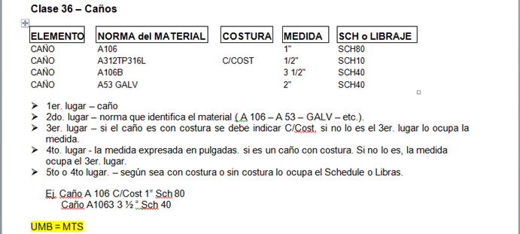
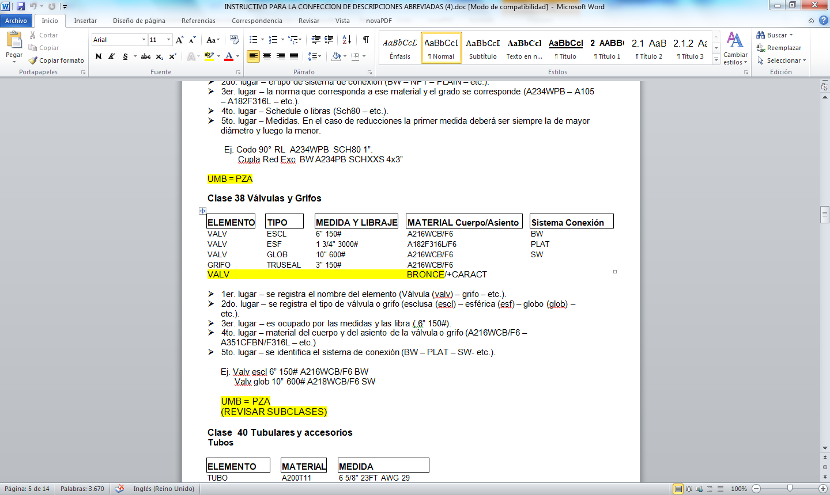
Ej Caños:
Válvulas

Slide 42
La logística inversa
Una definición es que “la logística inversa se encarga de la recuperación y reciclaje de envases, embalajes y residuos peligrosos; así como de los procesos de retorno de excesos de inventario, devoluciones de clientes, productos obsoletos e inventarios estacionales. Incluso se adelanta al fin de vida del producto, con objeto de darle salida en mercados con mayor rotación”. Por tanto, las actividades incluidas dentro del concepto de logística inversa son numerosas. En base a estas actividades la clasificación por tipo de logística inversa realizada es: Devoluciones y retornos, residuos o productos fuera de uso y aprovechamiento de capacidades.

Slide 43
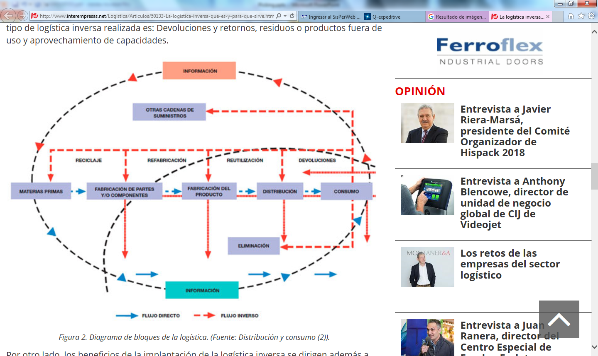
Diagrama de bloques de la logística http://www.interempresas.net/Logistica/Articulos/50133-La-logistica-inversa-que-es-y-para-que-sirve.html

